Slide 1
L’énergie pneumatique
Quand l’air sous pression devient une énergie capable de produire des mouvements,
capable de produire de l’énergie mécanique.

Slide 2
La mise sous pression des fluides pour transmettre de l’énergie
Principalement deux fluides sont utilisés pour transmettre de l’énergie dans le milieu professionnel.
L’air
L’huile
Ce sont donc deux énergie intermédiaires qu’il faudra créer en mettant sous pression ces fluides , on parle :
- d’énergie « PNEUMATIQUE » quand il s ’agira d’air comprimé, et
- d’ « HYDRAULIQUE» quand il s’agira d’huile sous pression.
Le principe est le même, il y a toute fois des différences qui justifient l’existence de chacune d’elles.

Slide 3
La mise sous pression des fluides pour transmettre de l’énergie
Vérin
Réservoir
D’air
Moteur
électrique
Compresseur
Cliquez sur le moteur du compresseur
Pour le pneumatique le matériel mis en œuvre est plus simple moins couteux, et le circuit d’alimentation comporte uniquement des tubes pour emmener l’air comprimé vers les récepteurs le retour s’effectuant à l’air libre « échappement ».
Les puissances développées sont plus faibles.
La pression de l’air dans le circuit est de l’ordre de 3 à 10 bars.
Les mouvements seront moins précis, avec des risques d’à-coups, dus à la compressibilité des gaz.

Slide 4
La mise sous pression des fluides pour transmettre de l’énergie
Pour l’hydraulique le matériel mis en œuvre est plus complexe plus couteux, et le circuit d’alimentation comporte des tubes pour emmener l’huile sous pression vers les récepteurs et d’autres pour ramener l’huile vers le compresseur, c’est un circuit fermé.
Les puissances développées sont bien plus grandes ce qui fait qu’on l’utilise pour des actions ou beaucoup de puissance est nécessaire. La pression du fluide dans le circuit peut aller d’une dizaine à plusieurs centaines de bars.
Les mouvements seront plus précis, sans à-coups, plus facilement contrôlables grâce à l’incompressibilité des liquides.
Bac à huile
Moteur
électrique
Compresseur
Vérin
Cliquez sur le moteur du compresseur

Slide 5
La mise sous pression des fluides pour transmettre de l’énergie
Moteur pneumatique
Moteur hydraulique
Les technologies étant proches,
les symboles auront beaucoup de points communs.
Ce qui les distinguera ce sont les petits triangles pleins pour l’hydraulique alors que pour le pneumatique il n’y aura que le trait du contour

Slide 6
L’installation pneumatique de la production à l’utilisation
la production
Réservoir
air
comprimé
Réservoir
air
comprimé
le transport
l’utilisation
Com-presseur
Groupe
froid
Cliquer sur les étiquettes « production »; « transport, utilisation » pour voir le détail sur le « compresseur » pour l’animation ou ailleurs pour la suite.

Slide 7
L’installation pneumatique de la production à l’utilisation
Circuit frigorigène: évacuation des calories au plus prêt du circuit d’air
la production
Vanne d’évacuation des surpressions
Filtre à air:
Évite les poussières dans le compresseur
Cuve stockage air comprimé (~10 Bars)
Compresseur: aspire l’air extérieur, le comprime et l’envoie vers le réservoir (cuve)
Groupe froid: produit le froid nécessaire (dans certains cas) au refroidissement de l’air comprimé
Vanne d’évacuation des condensats (eau)

Slide 8
L’installation pneumatique de la production à l’utilisation
Tube de distribution 3% de pente pour évacuer les eaux condensées
Prise d’air par le dessus
(pas d’eau)
transport
Régulateur de pression (réglage et indicateur de pression manomètre )
Tube d’évacuation situé aux points les plus bas du réseau de distribution avec une vanne de purge
Module prise air sec (départ soufflette)
Commande électrique de mise en pression du système (progressive ou pas)
Sectionnement (vanne manuelle ou Arrêt d’urgence)
Filtre avant utilisation (métal poreux)
Lubrificateur: ajout de microgouttelettes d’huile pour les composants pneumatiques
utilisation

Slide 9
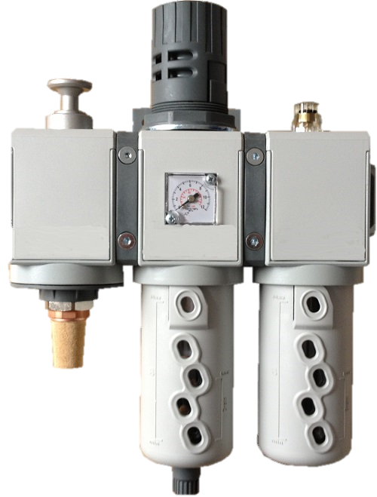
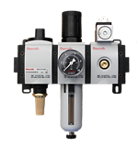
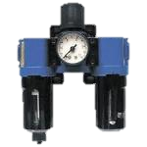
Le Filtre Régulateur Lubrificateur ou FRL

Slide 10

Le Filtre Régulateur Lubrificateur ou FRL
Cliquez sur
la vanne
Vis de réglage de
lubrification
Régulateur
Air sous
pression
filtrée,
régulée,
lubrifiée
Vanne
3
4
5
Air sous
pression
2
Lubrificateur
6
1
7
0
Manomètre
- Lubrificateur
Il permet
d’injecter des
petites
quantités
d’huile dans
l’air pour
faciliter les
mouvements
mécaniques
(frottements).
Le réglage de
la quantité se
fait par
l’intermédiaire
d’une vis.
- La vanne a pour rôle
d’arrêter ou de mettre
le circuit en pression.
- Le filtre sépare les
microgouttelettes
d’eau par gravitation,
et filtre les poussières
contenues dans l’air.
- Le régulateur permet
d’ajuster la pression
voulue dans le système
(le manomètre donne l’indication).
Filtre
Réservoir
d’huile
Récupération
d’eau
purge
Air sans huile
(soufflette)

Slide 11
Le Filtre Régulateur Lubrificateur ou FRL
Cliquez sur
le régulateur
Vis de réglage de
lubrification
Régulateur
Air sous
pression
filtrée,
régulée,
lubrifiée
Vanne
3
4
5
Air sous
pression
2
Lubrificateur
6
1
Manomètre
7
0
- Lubrificateur
Il permet
d’injecter des
petite
quantités
d’huile dans
l’air pour
faciliter les
mouvements
mécaniques
(frottements).
Le réglage de
la quantité se
fait par
l’intermédiaire
d’une vis.
- La vanne a pour rôle
d’arrêter ou de mettre
le circuit en pression.
- Le filtre sépare les
microgouttelettes
d’eau Par gravitation,
et filtre les poussières
contenues dans l’air.
- Le régulateur permet
d’ajuster la pression
voulue dans le système
(le manomètre donne l’indication).
Filtre
Réservoir
d’huile
Récupération
d’eau
purge
Air sans huile
(soufflette)

Slide 12
Le Filtre Régulateur Lubrificateur ou FRL
Les symboles
Arrivée d’air
sous pression
Manomètre
Filtre
Régulateur
Lubrificateur
Départ air, filtré,
régulé, lubrifié
Symbole FRL simplifié

Slide 13
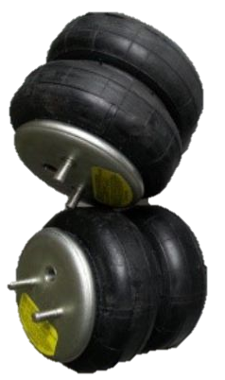
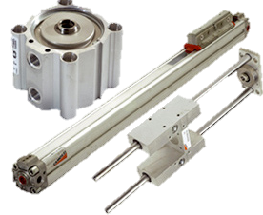
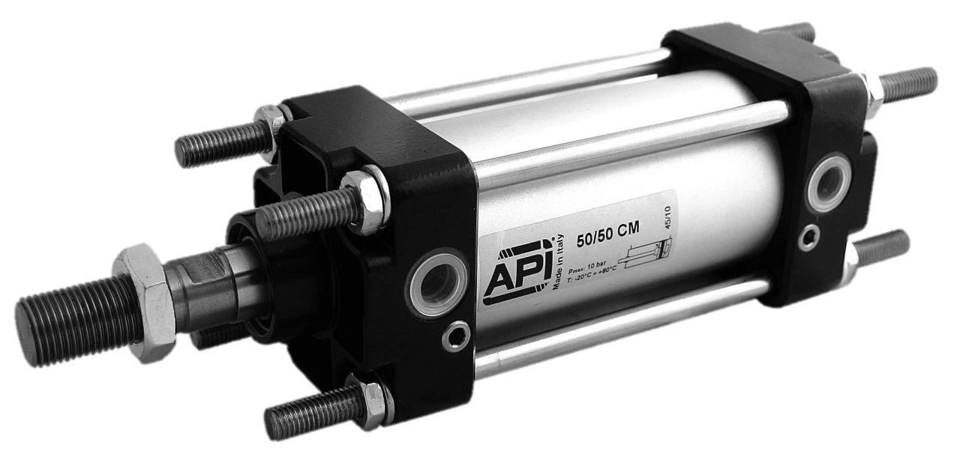
Les vérins
Ce sont des actionneurs dont le rôle est de convertir l’énergie pneumatique en énergie mécanique (mouvement).

Slide 14
Les vérins
Ce sont des actionneurs dont le rôle est de convertir l’énergie pneumatique en énergie mécanique (mouvement).
Vérin simple effet:
La mise en pression provoque la sortie de la tige du vérin.
A l’arrêt de cette mise en pression le ressort repousse l’ensemble piston et tige.
(On pourra trouver aussi le mouvement inverse)
Maintien
mise en pression
Cliquez pour la
mise en pression
Arrêt mise en pression échappement,

Slide 15
Les vérins
Ce sont des actionneurs dont le rôle est de convertir l’énergie pneumatique en énergie mécanique (mouvement).
Vérin double effet:
La mise en pression d’une chambre (coté d’un vérin) provoque la sortie de la tige du vérin.
La mise en pression de l’autre chambre (l’autre entrée) provoque la rentée de la tige du vérin.
(Il n’y a plus de ressort, en l’absence de pression la tige est « libre »)
Echap
Cliquez pour la
mise en pression
Cliquez pour la
mise en pression
Maintien
mise en pression
Maintien
mise en pression
Echap
Echap
Echap

Slide 16
Les vérins
Différents systèmes de réduction du diamètre d’échappement de l’air permettront de freiner la course du vérin pour la ralentir ou pour amortir en fin de mouvement .
Echap
Cliquez pour la
mise en pression
Cliquez pour la
mise en pression
Maintien
mise en pression
Maintien
mise en pression
Echap
Echap
Echap
Régulateur: freinage du débit par diminution du diamètre de passage de l’air. Symbole:
Clapet anti retour: Blocage de la circulation de l’air dans un sens.
Symbole:
Vis de réglage
Amortissement en fin de mouvement par réduction du diamètre d’échappement
L’association d’un régulateur et d’un clapet anti retour permettra de réaliser un régulateur unidirectionnel. Seul les échappements seront freinés.
Cliquez sur la Vis de réglage pour modifier le débit

Slide 17
Les vérins
Différents systèmes de réduction du diamètre d’échappement de l’air permettront de freiner la course du vérin pour la ralentir ou pour amortir en fin de mouvement .
Echap
Cliquez pour la
mise en pression
Cliquez pour la
mise en pression
Maintien
mise en pression
Maintien
mise en pression
Echap
Echap
Echap
Régulateur: freinage du débit par diminution du diamètre de passage de l’air. Symbole:
Clapet anti retour: Blocage de la circulation de l’air dans un sens.
Symbole:
Vis de réglage (fermé à moitié)
Amortissement en fin de mouvement par réduction du diamètre d’échappement
L’association d’un régulateur et d’un clapet anti retour permettra de réaliser un régulateur unidirectionnel. Seul les échappements seront freinés.
Cliquez sur la Vis de réglage pour modifier le débit

Slide 18
Les vérins
Différents systèmes de réduction du diamètre d’échappement de l’air permettront de freiner la course du vérin pour la ralentir ou pour amortir en fin de mouvement .
Echap
Cliquez pour la
mise en pression
Cliquez pour la
mise en pression
Maintien
mise en pression
Maintien
mise en pression
Echap
Echap
Echap
Régulateur: freinage du débit par diminution du diamètre de passage de l’air. Symbole:
Clapet anti retour: Blocage de la circulation de l’air dans un sens.
Symbole:
Vis de réglage (fermé)
Amortissement en fin de mouvement par réduction du diamètre d’échappement
L’association d’un régulateur et d’un clapet anti retour permettra de réaliser un régulateur unidirectionnel. Seul les échappements seront freinés.
Cliquez sur la Vis de réglage pour modifier le débit

Slide 19
Les vérins sans tige
Ce sont des actionneurs dont le rôle est de convertir l’énergie pneumatique en énergie mécanique (mouvement). Le piston n’actionne plus directement une tige solidaire.
Vérin à câble:
La mise en pression d’une chambre (coté d’un vérin) provoque la translation d’un câble (avec rotation des poulies externes).
La mise en pression de l’autre chambre (l’autre entrée) provoque la translation en sens inverse.
Echap
Cliquez pour la
mise en pression
Cliquez pour la
mise en pression
Maintien
mise en pression
Maintien
mise en pression
Echap
Echap
Echap
Charge à déplacer

Slide 20
Les vérins sans tige
Ce sont des actionneurs dont le rôle est de convertir l’énergie pneumatique en énergie mécanique (mouvement). Le piston n’actionne plus directement une tige solidaire.
Vérin fendu:
La mise en pression d’une chambre (coté d’un vérin) provoque la translation du piston lié mécaniquement avec la charge à déplacer sur le coté du vérin (à travers une fente étanche).
La mise en pression de l’autre chambre (l’autre entrée) provoque la translation en sens inverse.
Echap
Cliquez pour la
mise en pression
Cliquez pour la
mise en pression
Maintien
mise en pression
Maintien
mise en pression
Echap
Echap
Echap
Charge à déplacer
Fente étanche

Slide 21
Les vérins sans tige
Ce sont des actionneurs dont le rôle est de convertir l’énergie pneumatique en énergie mécanique (mouvement). Le piston n’actionne plus directement une tige solidaire.
Vérin Magnétique:
La mise en pression d’une chambre (coté d’un vérin) provoque la translation du piston lié magnétiquement avec la charge à déplacer sur le coté du vérin (Piston et module extérieur aimanté).
La mise en pression de l’autre chambre (l’autre entrée) provoque la translation en sens inverse.
Echap
Cliquez pour la
mise en pression
Cliquez pour la
mise en pression
Maintien
mise en pression
Maintien
mise en pression
Echap
Echap
Echap
Cliquez sur « obstacle »
Aimants permanents
Charge à
déplacer
Obstacle

Slide 22
Les vérins sans tige
Ce sont des actionneurs dont le rôle est de convertir l’énergie pneumatique en énergie mécanique (mouvement). Le piston n’actionne plus directement une tige solidaire.
Vérin Magnétique:
La mise en pression d’une chambre (coté d’un vérin) provoque la translation du piston lié magnétiquement avec la charge à déplacer sur le coté du vérin (Piston et module extérieur aimanté).
La mise en pression de l’autre chambre (l’autre entrée) provoque la translation en sens inverse.
Echap
Cliquez pour la
mise en pression
Cliquez pour la
mise en pression
Maintien
mise en pression
Maintien
mise en pression
Echap
Echap
Echap
Cliquez sur « obstacle »
Aimants permanents
Charge à déplacer
Obstacle

Slide 23
Autres vérins
Ce sont des actionneurs dont le rôle est de convertir l’énergie pneumatique en énergie mécanique (mouvement).
Vérin à menbrane:
La mise en pression d’une chambre provoque le gonflement des membranes et donc le mouvement imposé à la charge .
Maintien Pression
Echappement
Cliquez pour la
mise en pression
Echap
Echap
Charge

Slide 24
Les ventouses
Ce sont des actionneurs dont le rôle est de .convertir l’énergie pneumatique sous pression , en dépression, utilisé pour créer une aspiration
Maintien Pression
L’effet Venturi:
La mise en circulation de l’air comprimé est utilisé de sorte à créer une dépression capable d’aspirer des charges (ex tôles) pour les transporter.
Diverses sortes existent pour des surfaces plus ou moins lisses.
Dans la pratique les ventouses sont amenées au contact de la pièce à transporter puis on alimente en air comprimé de manière à créer la dépression et ainsi maintenir la pièce par « aspiration ».
Cliquez pour la
mise en pression
Charge

Slide 25
Les voyants et avertisseurs sonores
Ce sont des éléments du dialogue « Homme Machine » dont le rôle est de convertir l’énergie pneumatique sous pression , en informations utiles à la conduite du système.
Maintien Pression
Cliquez pour la
mise en pression
Dring.. Dring..
Maintien Pression
Cliquez pour la
mise en pression
Avertisseur sonore sur le principe du sifflet
Voyant: une bille colorée de teinte différente sur la moitié, est entrainée en rotation par l’air comprimé.

Slide 26
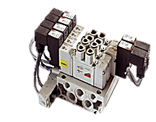
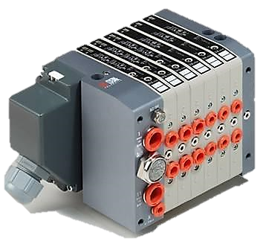
Les distributeurs
Ce sont des pré-actionneurs dont le rôle est de convertir un ordre, issu de la partie commande, en énergie pneumatique capable de mettre en œuvre les actionneurs (très souvent les vérins…) .

Slide 27
Les distributeurs
Ce sont des pré-actionneurs dont le rôle est de convertir un ordre, issu de la partie commande, en énergie pneumatique capable de mettre en œuvre les actionneurs (très souvent les vérins…) .
L’ordre de commande reçu par le distributeur pourra être :
Manuel: avec l’équivalent d’un bouton poussoir, en pratique une petite commande sur le corps du distributeur que l’on actionnera avec un tournevis .
Pneumatique :
Dans ce cas le circuit de commande envoi l’ordre par un circuit pneumatique sous pression.
Distributeur
Electrique: c’est une bobine qui reçoit l’ordre électrique et qui va actionner le distributeur en conséquence.
Mécanique: c’est un ressort qui replace le distributeur dans une position stable de repos.
Distributeur
Le double symbole signale la possibilité de commander manuellement et électriquement (cas le plus fréquent)
On dira d’un distributeur qu’il est « Monostable » quand un sens de commande est assuré par un ressort.
Sinon on dira « Bistable » : deux états stables.
Distributeur

Slide 28
Les distributeurs
Ce sont des pré-actionneurs dont le rôle est de convertir un ordre, issu de la partie commande, en énergie pneumatique capable de mettre en œuvre les actionneurs (très souvent les vérins…).
La partie « puissance » est composée d’un chariot mobile, soumis aux circuits de commandes. Cette partie aura pour fonction d’amener la puissance sur un actionneur pneumatique pour qu’il effectue le travail attendu. Le distributeur est l’équivalent pneumatique du contacteur en électrique.
La fonction remplie par un distributeur est donnée dans son appellation composée par deux chiffres séparés par une fraction.
Le premier chiffre indique le nombre de connexions pneumatique, le deuxième indique le nombre de position du chariot mobile à l’intérieur. Dans le symbole seul le chariot et les connexions sont représentées.
Distributeur 2/2
Chariot avec deux positions et deux orifices. Utilisé pour contrôler l’alimentation d’un système (Ex: Sécurité… )
Symbole
Cliquez sur le distributeur pour commander le chariot.

Slide 29
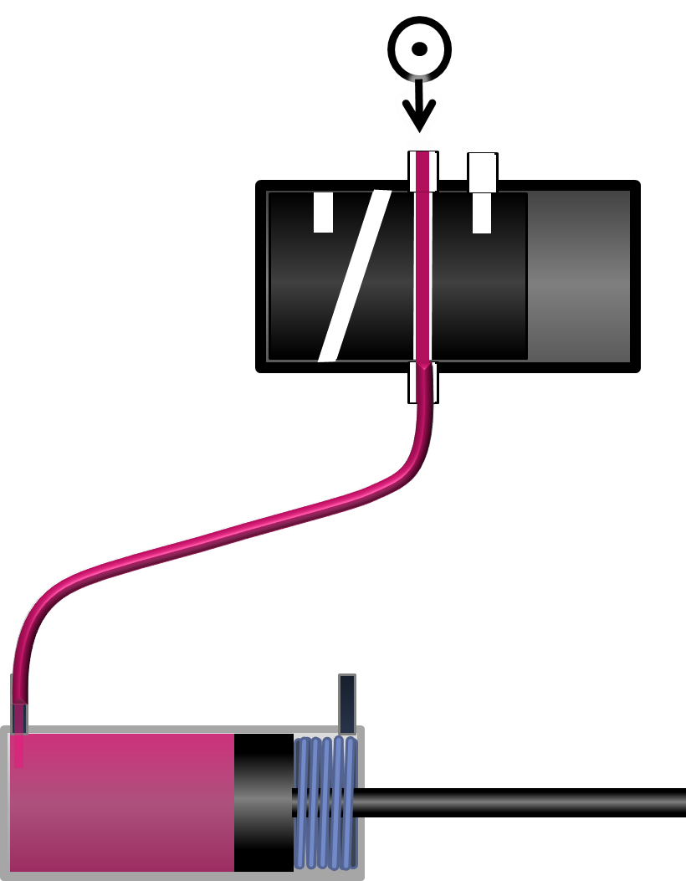
Les distributeurs
Pression
Echappement
Commande
distributeur
Commande
distributeur
Distributeur 3/2
Chariot avec deux positions et trois orifices. Utilisé pour piloter un vérin simple effet.
Suivant le type des commandes on aura un fonctionnement global en monostable ou en bistable.
En cas de perte d’énergie la position du vérin est fixée par la position de repos du ressort.
Symbole
Cliquez sur le distributeur pour commander le chariot.

Slide 30
Les distributeurs
Pression
Echappement
Commande
distributeur
Commande
distributeur
Distributeur 4/2
Chariot avec deux positions et quatre orifices. Utilisé pour piloter un vérin double effet. Suivant le type des commandes on aura un fonctionnement global en monostable ou en bistable.
En cas de perte d’énergie la position du vérin est fixée par la dernière commande sur le distributeur.
Symbole
Cliquez sur le distributeur pour commander le chariot.

Slide 31
Les distributeurs
Pression
Echappement
Echappement
Commande
distributeur
Commande
distributeur
Distributeur 5/2
Chariot avec deux positions et cinq orifices. Utilisé pour piloter un vérin double effet. Suivant le type des commandes on aura un fonctionnement global en monostable ou en bistable.
En cas de perte d’énergie la position du vérin est fixée par la dernière commande sur le distributeur.
Symbole
Cliquez sur le distributeur pour commander le chariot.

Slide 32
Les distributeurs
Pression
Echappement
Distributeur 4/3 à centre ouvert
Chariot avec trois positions et quatre orifices. Utilisé pour piloter un vérin double effet.
Dans la position de repos du distributeur (aucune commande, tiroir au centre), les deux chambres du vérin sont à l’air libre, la tige et le piston sont donc libres de tout mouvement.
Commande
distributeur
Commande
distributeur
Symbole
Ce type de distributeur convient à des situations ou on veut libérer la course du vérin (en cas d’arrêt d’ordre prioritaire, urgence…).
Il faut pour cela s’assurer que l’inertie de la partie entrainée ne risque pas de créer un danger plus grand que l’arrêt immédiat.
Cliquez sur la tige du vérin…
elle est libre !
Cliquez sur le distributeur pour commander le chariot.

Slide 33
Les distributeurs
Pression
Echappement
Commande
distributeur
Commande
distributeur
Distributeur 4/3 à centre fermé
Chariot avec trois positions et quatre orifices. Utilisé pour piloter un vérin double effet.
Dans la position de repos du distributeur (aucune commande, tiroir au centre), les deux chambres du vérin sont sous pression, la tige et le piston sont donc bloqués.
Symbole
Ce type de distributeur convient à des situations ou il faut arrêter la course du vérin et que la masse entrainée est importante (inertie en cas d’arrêt d’ordre prioritaire, urgence…).
L’efficacité de blocage est plus grande avec un vérin hydraulique.
Cliquez sur le distributeur pour commander le chariot.

Slide 34
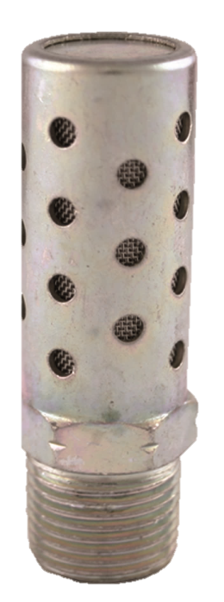
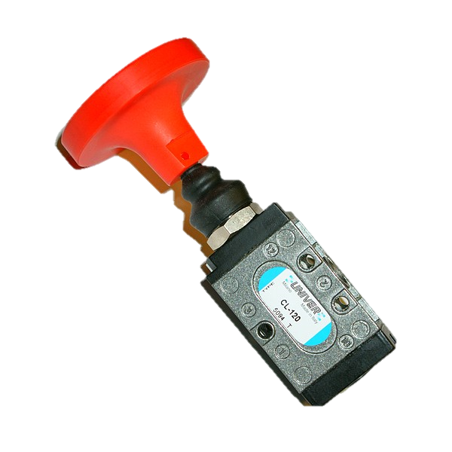
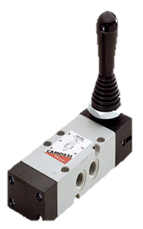
Le Silencieux
Symbole
Chaque fois que de l’air s’échappe cela fait beaucoup de bruit.
Pour le diminuer on met en place sur les sorties un cône en métal frité (ou grillages filtrant) qui réduira la brutalité de l’échappement et donc le bruit.
De nombreux autres composants existent en pneumatique. Moins fréquents, ils permettent de réaliser une partie commande et une partie opérative presque complète dans des environnements ou des risques d’explosion existent, ou, l’électricité devient délicate à utiliser.
Pour exemple on peut citer des boutons poussoirs, des capteurs fin de course, des relais, ….. Tout cela en technologie pneumatique mais aussi des vérins à mouvement circulaire, des moteurs, des multiplicateurs de force, des associations avec l’hydraulique (amortisseurs régulateurs).

Slide 35
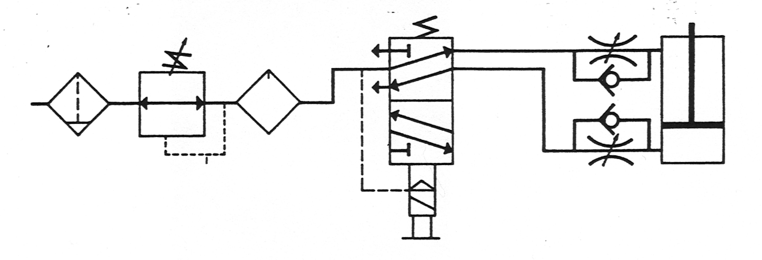
Que représentent ces symboles ?
Vérin double effet
Distributeur 5/2 monostable avec commande manuelle et électrique
Filtre
Deux régulateur de débit (réglage de vitesse d’entrée et de sortie de vérin)
Régulateur
Lubrificateur

Slide 36
Fin

